Slide 1
Zemědělská politika 5. Výzva MAS Vyhlídky,z.s.
Seminář pro žadatele 13.4.2026 15.4.2026

Slide 2
Informace o výzvě
Výzva vyhlášena 7. 4. 2026
Zahájení příjmu žádostí prostřednictvím Portálu farmáře 14. 4. 2026
Ukončení příjmu žádostí do PF 15. 5. 2026
Registrace projektů na SZIF 30. 6. 2026
Alokace (dotace):
F4) 4 458 990,- Podnikání malých a středních podniků aktivita d) dotace 50%
F5) 1 229 716,- Základní služby a obnova obcí - aktivita a) dotace 70%
F6) 6 000 000,- Rekreační funkce krajiny - aktivita a),d) a e) dotace 80%

Slide 3
Informace o výzvě -web
www.vyhlidky.eu https://www.vyhlidky.eu/hlavni-strana/vyzvy-mas/vyzvy-szp
5. Výzva
Formulář Fiche 4, 5 a 6
Způsob výběru projektů
Programový rámec
SPOLEČNÉ DOKUMENTY PRO VŠECHNY VÝZVY
Pravidla pro konečné žadatele
Dokumentace k CM
Dokumentace k veřejné zakázce
Dokumentace k portálu Farmáře

Slide 4
Způsob výběru projektů
Kancelář MAS – kontrola formálních náležitostí a přijatelnosti, výzvy k doplnění. Připravuje podklady pro hodnotitelskou komusi a Výkonnou radu
Hodnotitelská komise - provádí věcné hodnocení projektů na základě předem definovaných preferenčních kritérií. Podle výsledku bodového hodnocení sestavuje konečné pořadí projektů v jednotlivých Fichích. V případě shodného počtu bodů je pořadí projektů stanoveno dle níže uvedených podmínek. Výsledný seznam slouží jako podklad pro jednání rozhodovacího orgánu.
Podmínky při shodném počtu bodů:
nižší způsobilé výdaje,
doposud nepodpořený žadatel v rámci SZP,
místo realizace v obci s nižším počtem obyvatel
Výkonná rada – rozhodovací orgán vybírá projekty k podpoře a stanovuje výši alokace na projekty na základě návrhu výběrového orgánu. Dle níže uvedených podmínek rozhoduje o přesunech alokace v rámci výzvy a o podpoře hraničního projektu. Výsledný seznam vybraných a nevybraných projektů je předán na SZIF.
TRANSPARENTNOST - ETICKÝ KODEX

Slide 5
Fiche 4 Podnikání malých a středních podniků
Aktivita d) Nezemědělské podnikání
ŽADATEL - podnikatelské subjekty splňující definici malého nebo středního podniku dle Přílohy /Zemědělského nařízení o blokových výjimkách
Malý podnik - méně než 50 osob a roční obrat nebo bilanční suma nepřekročí 10 mil €
Střední podnik – méně než 250 osob a roční obrat do 50 mil.€ anebo bilanční suma nepřekročí 43 mil €
Mikropodnik – méně než 10 osob a roční obrat nebo bilanční suma nepřekročí
2 mil €

Slide 6
Nezemědělské podnikání
Na co je možné žádat:
Investice do staveb, strojů technologií a dalšího vybavení pro nezemědělské podnikání
Žádat není možné na:
Výrobu tabákových výrobků
Výrobu zbraní a střeliva
Činnost heren, kasin a sázkových kanceláří

Slide 7
Nezemědělské podnikání
Dotace 50% CZV (celkové způsobilé výdaje)
Min. výše CZV 100 00,- MAX výše CZV 2 000 000,- výdaje nad rámec jsou vlastními náklady žadatele
Výše nákladů určuje režim zakázky přímý nákup x cenový marketingx výběrové řízení

Slide 8
Přidaná hodnota projektu
Projekt má přidanou hodnotu, pokud přináší pro území MAS efekty, které by nepřinesl, pokud by byl realizován z jiných zdrojů. Může se např. jednat o :
Spolupráce žadatele a školy, obcí či NNO (prezentace pro výuku, zájmovou činnost)
Zlepšení sociálního kapitálu – žadatel je ochoten sdílet zkušenosti s přípravou a realizací projektu, zapojuje se do dalších aktivit MAS, šíří společnou vizi o území MAS.
Realizací projektu dojde k podnícení dalších investic či aktivit na území MAS
Dny otevřených dveří, návštěvnické dny
Inovativní projekty, které přináší nová řešení v místním kontextu
Bude kontrolováno – neplnění ukončení administrace projektu

Slide 9
Hodnocení – přidělení bodů
Žadatel navrhne bodové hodnocení v ŽoD. To je pro hodnotitele orientační, přidělují body na základě dostupných informací.
Žadatel nemůže bodové hodnoty sám měnit. Závazné jsou ve stavu, kdy byla podána žádost o dotaci.
Při rovném počtu bodů je postupováno dle pravidel uvedených ve „Způsobu výběru projektů“
Minimálně 70 bodů

Slide 10
Fiche 5 Základní služby a obnova obcí
Aktivita a) Kulturní spolková a společenská zařízení vč. komunitních centzer, center vzdělávání a knihoven
ŽADATEL: obce, svazky obcí, jejich příspěvkové organizace, nestátní neziskové organizace
Na co je možné žádat:
Investice do staveb, strojů a technologií a dalšího vybavení pro vyjmenované zařízení vč. příslušného zázemí ( umývárny, toalety, sklady, kuchyňky, technické místnosti
Je možné pořídit i mobilní zařízení pro kulturní či spolkové akce pro veřejnost.
V pravidlech uvedena definice komunitního centra a vzdělávacího zařízení
Nově musí projekt splňovat přidanou hodnotu projektu

Slide 11
Přidaná hodnota projektu
Projekt má přidanou hodnotu, pokud přináší pro území MAS efekty, které by nepřinesl, pokud by byl realizován z jiných zdrojů. Může se např. jednat o :
Spolupráce žadatele a školy, obcí či NNO (prezentace pro výuku, zájmovou činnost)
Zlepšení sociálního kapitálu – žadatel je ochoten sdílet zkušenosti s přípravou a realizací projektu, zapojuje se do dalších aktivit MAS, šíří společnou vizi o území MAS.
Prvožadatel
Dny otevřených dveří, návštěvnické dny
Inovativní projekty, které přináší nová řešení v místním kontextu
Bude kontrolováno – neplnění ukončení administrace projektu

Slide 12
Hodnocení – přidělení bodů
Žadatel navrhne bodové hodnocení v ŽoD. To je pro hodnotitele orientační, přidělují body na základě dostupných informací.
Žadatel nemůže bodové hodnoty sám měnit. Závazné jsou ve stavu, kdy byla podána žádost o dotaci.
Při rovném počtu bodů je postupováno dle pravidel uvedených ve „Způsobu výběru projektů“
Minimálně 70 bodů

Slide 13
Fiche 6 Neproduktivní infrastruktura v krajině
Aktivita a) Neproduktivní infrastruktura v krajině
Aktivita d) Stezky v lese i mimo les
Aktivita e) Drobné památky v krajině
ŽADATEL: obce, svazky obcí, jejich příspěvkové organizace, nestátní neziskové organizace
Projekt lze realizovat pouze v nezastavěném území obce
Nově musí projekt splňovat přidanou hodnotu projektu

Slide 14
Fiche 6 a) Neproduktivní infrastruktura v krajině
Na co je možné žádat:
Investice do opatření v krajině k posílení rekreační funkce, usměrňování návštěvnosti či zajištění bezpečnosti návštěvníků (odpočinková stanoviště, přístřešky, značení významných přírodních prvků, výstavba herních a naučných prvků, fitness prvků, zařízení k ukládání odpadků)
Nově musí projekt splňovat přidanou hodnotu projektu

Slide 15
Fiche 6 d) Stezky v lese i mimo les
Na co je možné žádat:
Značení, výstavba a rekonstrukce stezek pro turisty do šíře 2metrů
Jedná se o výstavbu/rekonstrukci a rozšířeních pěších stezek stezek vč. ferrat, lyžařských stezek, hippostezekči jiných tematických či naučných stezek. Součástí jsou i směrové a informační tabule či interaktivní prvky.
V rámci stezek lze zřizovat odpočinková stanoviště, přístřešky, úvaziště pro koně , herní či fitness prvky
V případě značení cest a stezek je nutné doložit souhlas vlastníků
Nelze žádat :
na výstavbu či rekontrukci cyklostezky (lze povolit pouze značení cyklostrasy/cyklostezky)
Nově musí projekt splňovat přidanou hodnotu projektu

Slide 16
Fiche 6 e)Drobné památky v krajině
Na co je možné žádat:
Rekonstrukce a opravy včetně restaurování drobných památek místního významu
Drobnými památkami jsou např. smírčí kříže, křížeky, pomníky padlým, historické pamětní desky, význačné náhrobky či hrobky, morové sloupy, Boží muka, milníky, kapličky, zvoničky, kašny, sochy a sousoší, platiky, skalní reliéfy či pamětní nápisy a jiné veřejně přístupné drobné památky.
Objekty, na které se vztahuje památková ochrana musí mít vydané souhlasné stanovisko příslušného orgánu památkové péče.
Nově musí projekt splňovat přidanou hodnotu projektu

Slide 17
Přidaná hodnota projektu
Projekt má přidanou hodnotu, pokud přináší pro území MAS efekty, které by nepřinesl, pokud by byl realizován z jiných zdrojů. Může se např. jednat o :
Spolupráce žadatele a školy, obcí či NNO (prezentace pro výuku, zájmovou činnost)
Zlepšení sociálního kapitálu – žadatel je ochoten sdílet zkušenosti s přípravou a realizací projektu, zapojuje se do dalších aktivit MAS, šíří společnou vizi o území MAS.
Prvožadatel
Dny otevřených dveří, návštěvnické dny
Inovativní projekty, které přináší nová řešení v místním kontextu
Bude kontrolováno – neplnění ukončení administrace projektu

Slide 18
Hodnocení – přidělení bodů
Žadatel navrhne bodové hodnocení v ŽoD. To je pro hodnotitele orientační, přidělují body na základě dostupných informací.
Žadatel nemůže bodové hodnoty sám měnit. Závazné jsou ve stavu, kdy byla podána žádost o dotaci.
Při rovném počtu bodů je postupováno dle pravidel uvedených ve „Způsobu výběru projektů“
Minimálně 70 bodů

Slide 19
Požadované přílohy pro všechny Fiche
Stavební výdaje - fotodokumentace výchozího stavu před realizací projektu, pokud projekt podléhá řízení SÚ, pak musí doložit ke dni podání na RO SZIF pravomocné a platné stavební povolení + stavebním úřadem ověřená projektová dokumentace
Doporučuje se konzultovat před podáním projektu záměr se stavebním úřadem, případně sdělení, že pro realizaci projektu není třeba žádné stanovisko stavebního úřadu.
Pro potvrzení bodovacího kritéria účast na semináři prezenční listinu ze semináře, která bude zveřejněna na webových stránkách

Slide 20
Postup pro podání žádosti
Podání v termínu stanoveném Výzvou prostřednictvím Portálu Farmáře vč. příloh.
Kontrola na MAS, výzva k doplnění do 5 prac. dnů.
Žadatel – pouze 1 žádost o dotaci. Po registraci žádosti na SZIF bude zasláno potvrzení o zaregistrování žádosti. Žadatel přepošle na MAS
Do 70 kalendářních dnů od podání žádosti na SZIF žadatel doloží kompletní dokumentaci k výběru dodavatele dle www.eagri.cz/spszp a www.szif.cz/cs/szp23-info
Pouze u přímého nákupu je možnost dodat podklady až při podání žádosti o platbu.

Slide 21
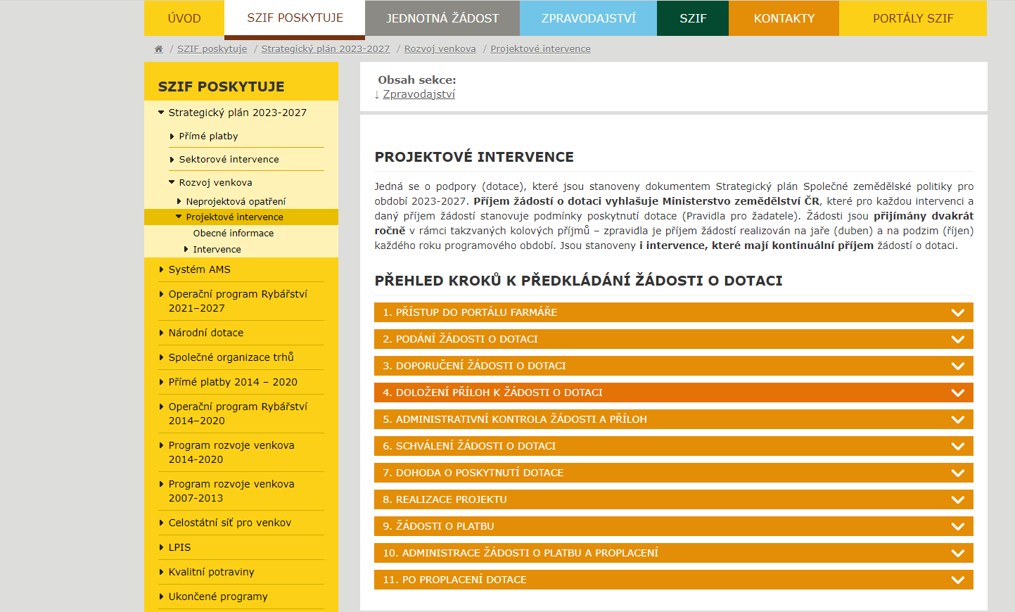
Portál farmáře – metodiky, příručky

Slide 22
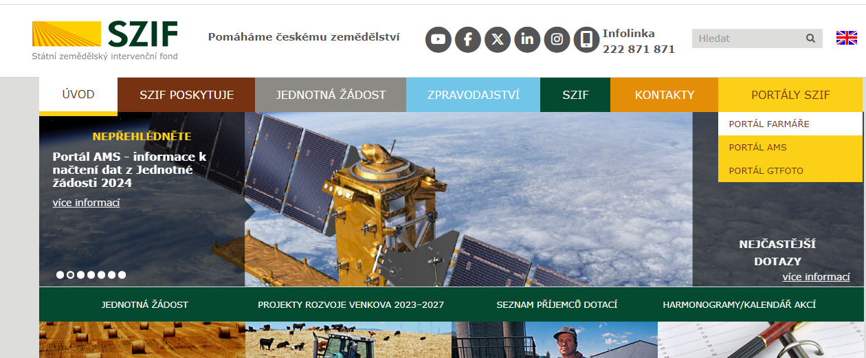
Portál Farmáře

Slide 23
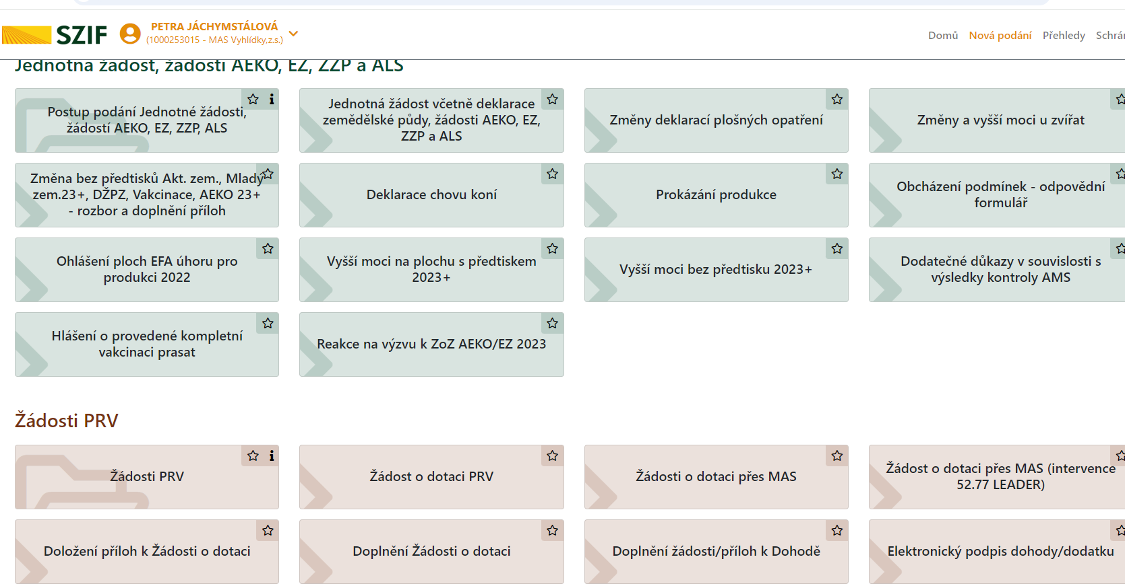
Portál farmáře – založení žádosti o dotaci

Slide 24
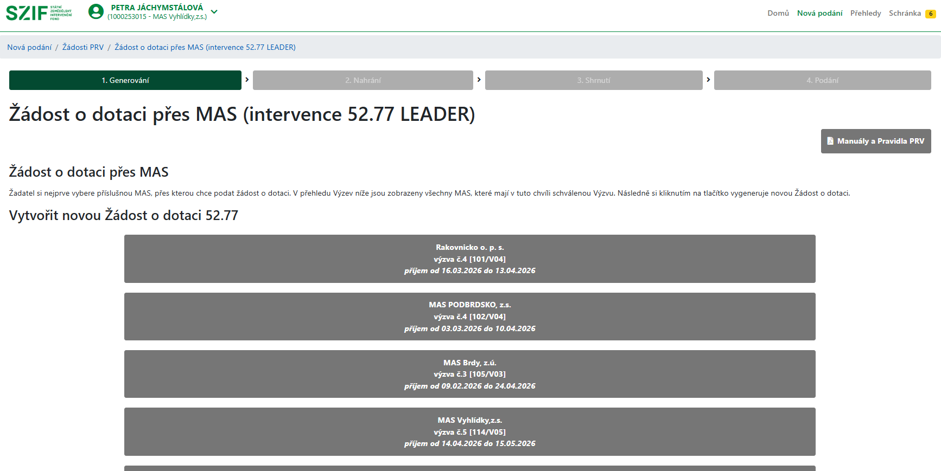
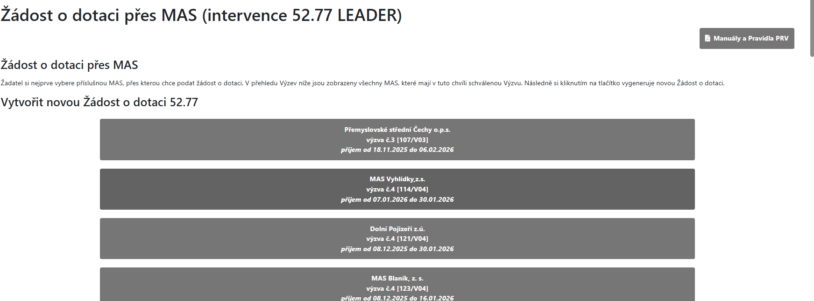

Slide 25
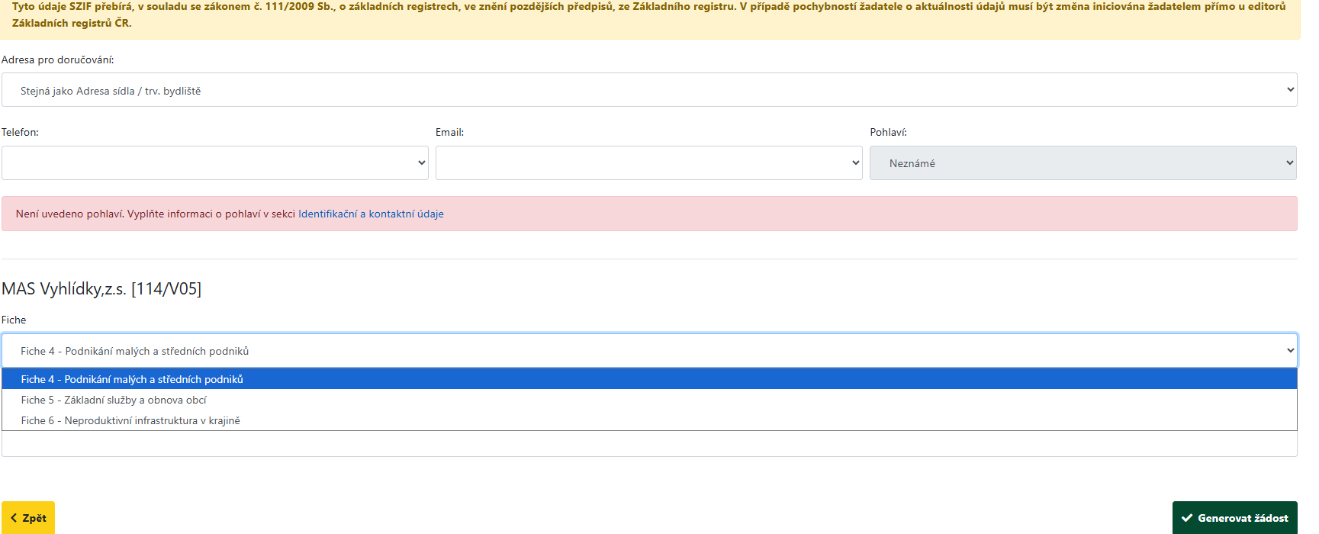
Portál farmáře – generování žádosti z účtu žadatele

Slide 26
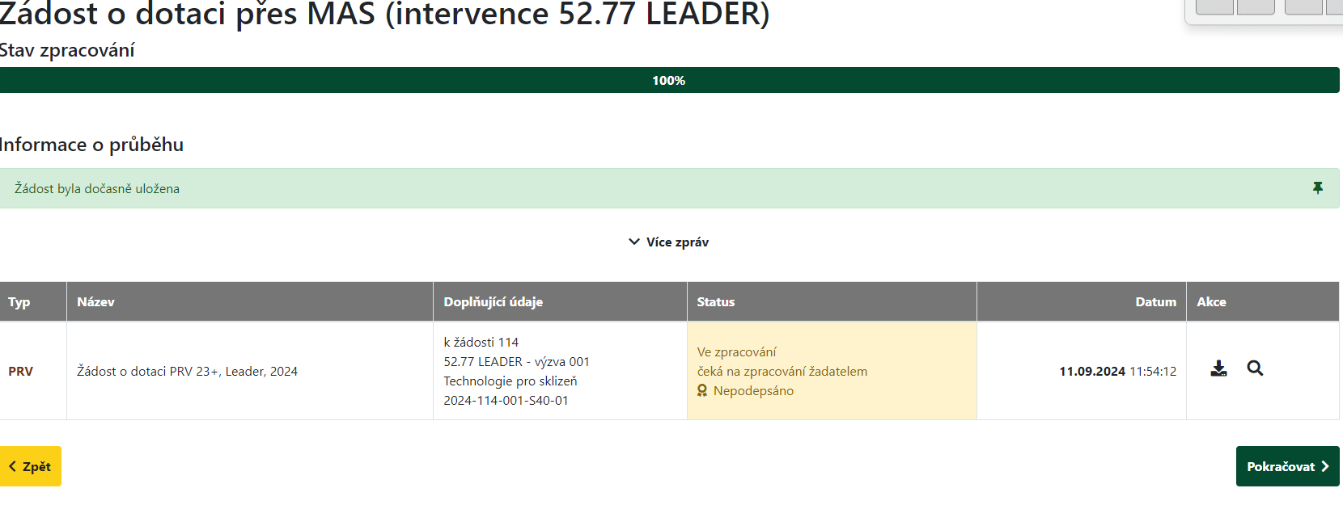
Portál farmáře - stažení formuláře ŽoD

Slide 27
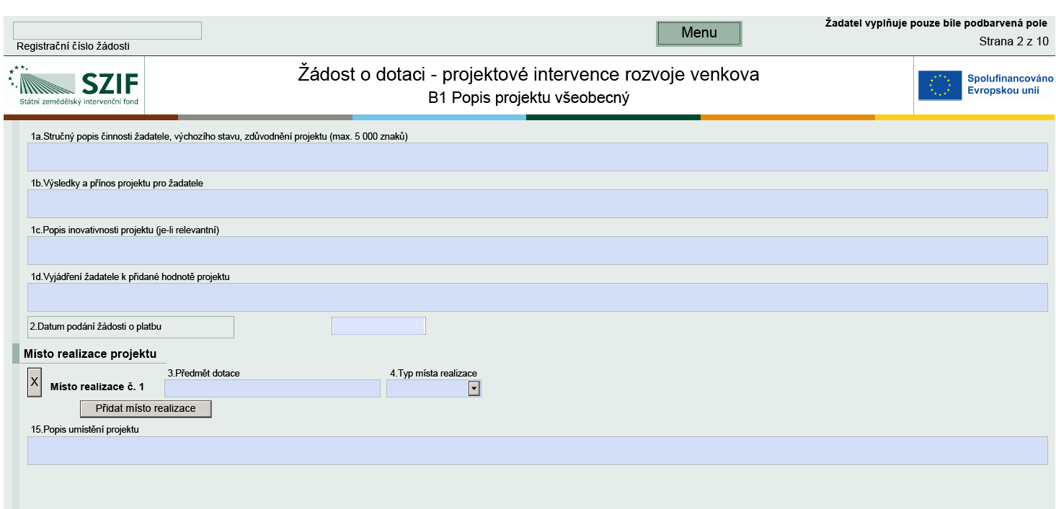
Formulář Žádosti o dotaci

Slide 28
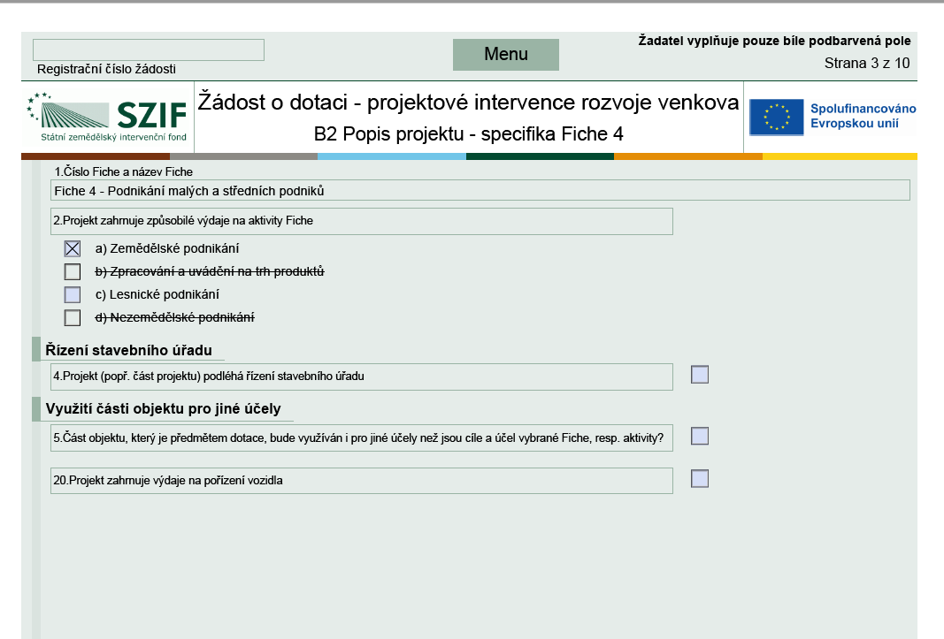
Formulář Žádosti o dotaci - funkcionality

Slide 29
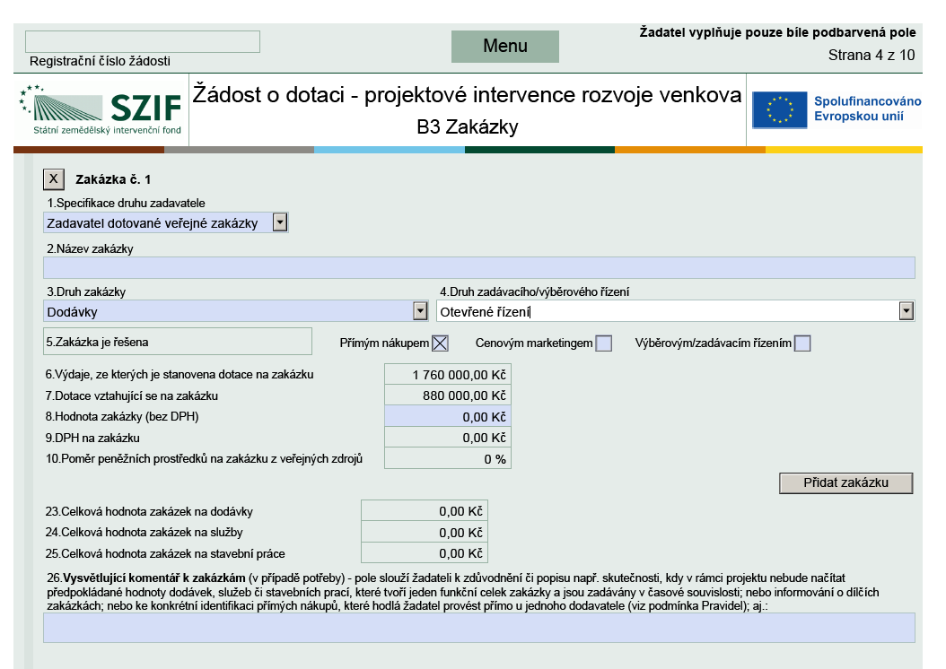
Formulář Žádosti o dotaci - funkcionality

Slide 30
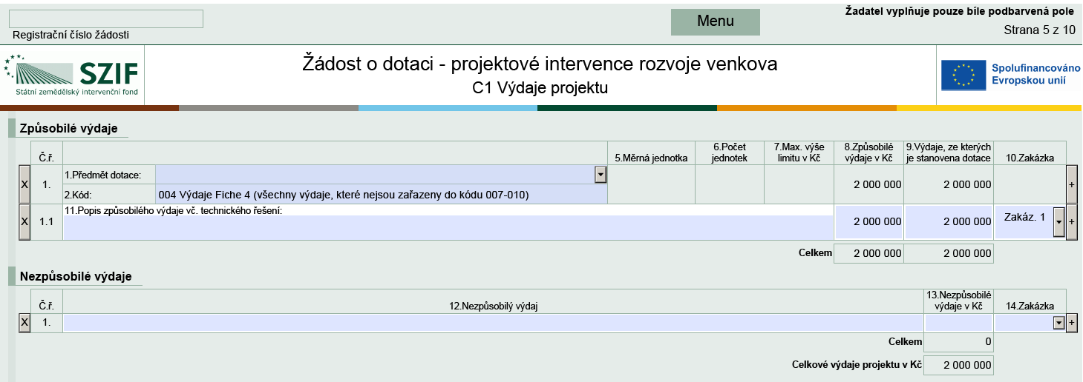
Formulář Žádosti o dotaci - funkcionality

Slide 31
Formulář Žádosti o dotaci - funkcionality

Slide 32
Přílohy k žádosti
Přílohy předkládané při registraci Žádosti o dotaci na MAS
přílohy doporučené MAS – vyjádření příslušného stavebního úřadu k prováděným stavebním úpravám (stačí e mailová odpověď)
přílohy k doložení preferenčních kritérií, pokud tak stanoví jejich popis - kopie prezenční listiny
Průřezové přílohy – identifikace příjemců dotací a prohlášení o velikosti podniku

Slide 33
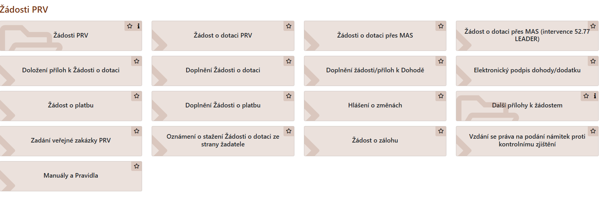
Pravidla a manuály

Slide 34
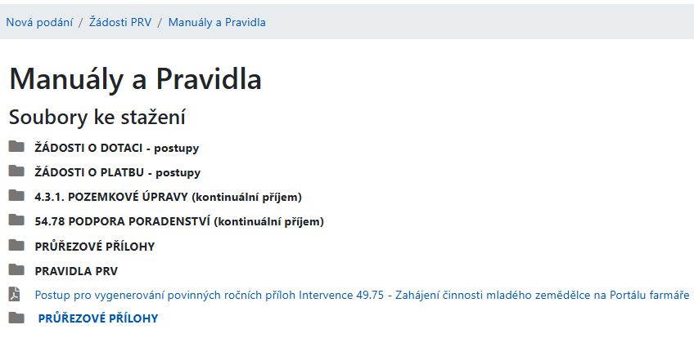
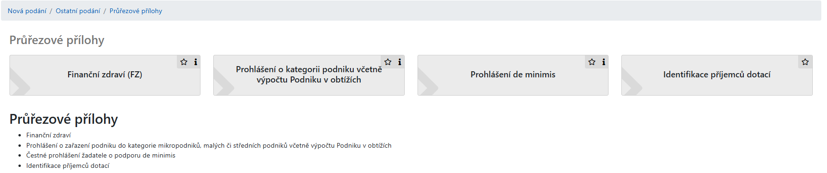
Přílohy k žádosti

Slide 35
Přílohy k žádosti
Povinné přílohy předkládané nejpozději při podání Žádosti o dotaci na RO SZIF
pokud součástí projektu stavební výdaje, fotodokumentace výchozího stavu před realizací
pokud projekt/část projektu podléhá řízení stavebního úřadu, pak ke dni podání na RO SZIF platné a pravomocné odpovídající povolení stavebního úřadu
stavebním úřadem ověřená projektová dokumentace předkládaná k řízení stavebního úřadu
u projektu vyžadujícího posouzení vlivu záměru na životní prostředí sdělení k podlimitnímu záměru
žadatel MSP (podmínka přijatelnosti)- Prohlášení o zařazení podniku do kategorie mikropodniků, malých a středních podniků – elektronický formulář na Portálu farmáře/ Průřezové přílohy
identifikace příjemců dotací, u nichž je prokázání vyžadováno – PF v sekci “Průřezové přílohy”

Slide 36

Příručka pro zadavatele x přímý nákup
Neveřejný zadavatel a zároveň dotace na zakázku ≤ 50 % | Kč bez DPH
přímý nákup | ≤ (6.000.000 na dodávky/služby nebo 18.000.000 na stavební práce)
VŘ v otevřené výzvě | > (6.000.000 na dodávky/služby nebo 18.000.000 na stavební práce)
Veřejný zadavatel nebo dotace na zakázku ˃ 50 % | Kč bez DPH
přímý nákup | ≤ 750.000 na zakázku na dodávky/služby/stavební práce
cenový marketing | > 750.000 a zároveň ≤ (3.000.000 na dodávky/služby nebo 9.000.000 na stavební práce)
ZŘ dle ZZVZ | > (3.000.000 na dodávky/služby nebo 9.000.000 na stavební práce)

Slide 37
Termíny
Registrace na MAS prostřednictvím portálu farmáře do 15.5. 2026
MAS podepíše ŽoD a žadatel registruje projekt na RO SZIF do 30. 6. 2026
Pokud je realizováno výběrové řízení na dodavatele či CM (netýká se přímého nákupu) dodá žadatel doplněnou žádost do28.8.2026 na kontrolu na MAS a následně prostřednictvím PF doloží žádost nejpozději do 8. 9. 2026 na SZIF
ZPŮSOBILOST VÝDAJŮ NEJDŘÍVE KE DNI ZAREGISTROVÁNÍ ŽÁDOSTI NA MAS
DOPORUČUJEME AŽ PO DNI ZAREGISTROVÁNÍ ŽÁDOSTI MA MAS

Slide 38
Dotazy, konzultace
www.vyhlidky.eu/VÝZVY/SZP/
Mail. cermakova@vyhlidky.cz
Tel. 724 068 686

Slide 39

Dotazy, konzultace Děkujeme za pozornost

